Slide 1
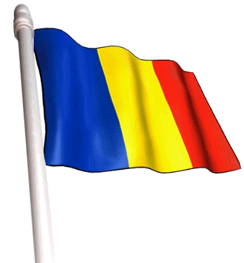

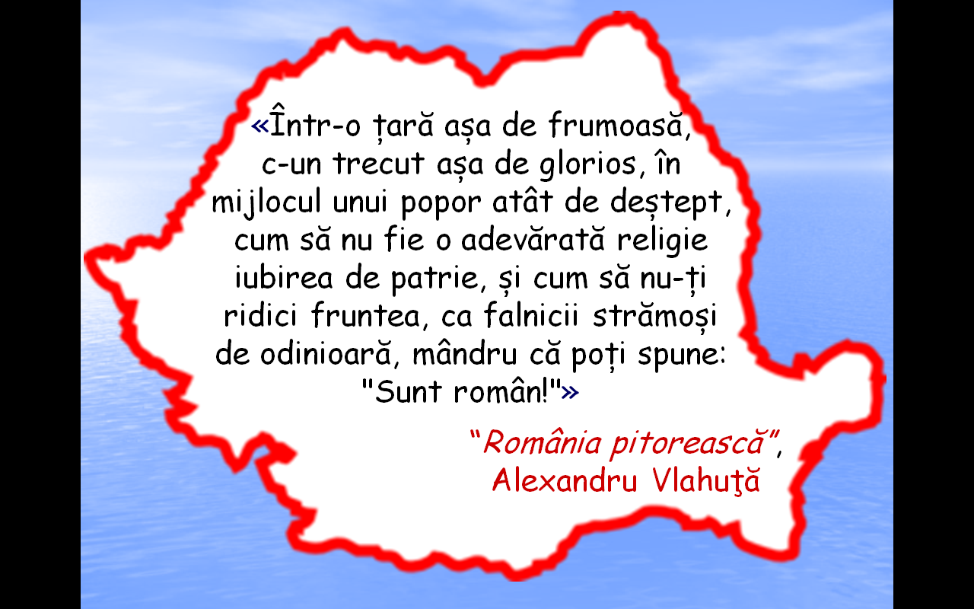

1 DECEMBRIE
ZIUA NAȚIONALĂ A ROMÂNIEI

Slide 2
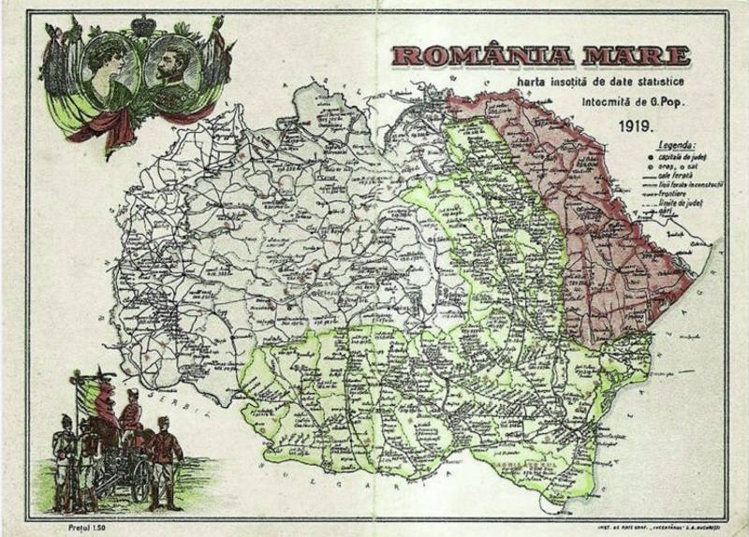

Slide 3
Anul 1918 reprezintă în istoria poporului român anul triumfului idealului naţional, anul încununării victorioase a lungului şir de lupte şi sacrificii umane şi materiale pentru făurirea statului naţional unitar. Acest proces istoric, desfăşurat pe întreg spaţiul de locuire românesc, s-a datorat unor puternice acțiuni ale românilor în anii 1784, 1821, 1848-1849, dar şi evenimentelor cardinale cum ar fi unirea Moldovei şi Munteniei în 1859, proclamarea independenţei ţării de sub dominaţia otomană, consfinţită pe câmpul de luptă de armata românǎ în războiul din 1877-1878, participarea românilor alături de puterile Antantei la Primul război mondial, precum şi adunările reprezentative, democratic alese ale românilor din teritoriile aflate sub stăpânirea străină de la Chişinău, Cernăuţi şi Alba Iulia din 1918.
Aceste memorabile momente din 1918 au făcut ca jertfa ostaşilor români în primul război mondial să nu fi fost zadarnică. Ceea ce la 1600 – prin fapta lui Mihai Viteazu – fusese doar o clipă de vis, la 1 Decembrie 1918 devenea cea mai miraculoasă realizare a acestui popor.
Organizaţi în state separate din punct de vedere politic, ameninţaţi mereu de expansiunea vecinilor mai puternici, cu părţi din teritoriul strămoşesc – Transilvania, Banat, Bucovina, Basarabia, Dobrogea – anexate de cele trei mari imperii, otoman, habsburgic (din 1867 austro-ungar) şi rus, românii şi-au păstrat dintotdeauna conştiinţa că aparţin aceluiaşi popor, că au aceeaşi geneză.

Slide 4
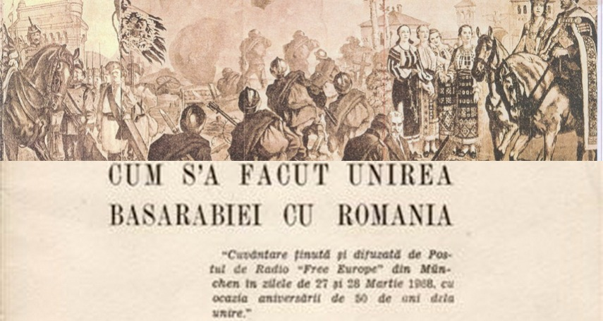

Slide 5
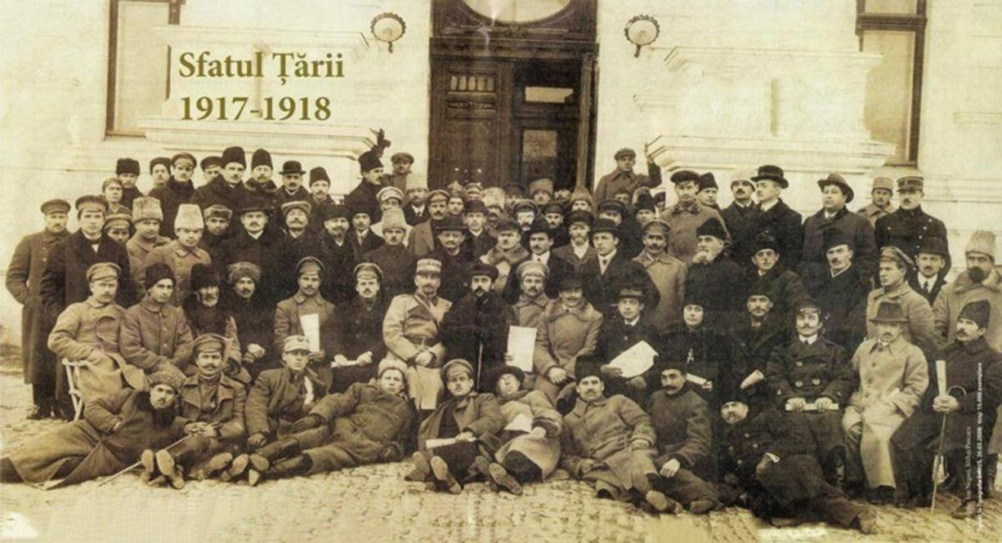
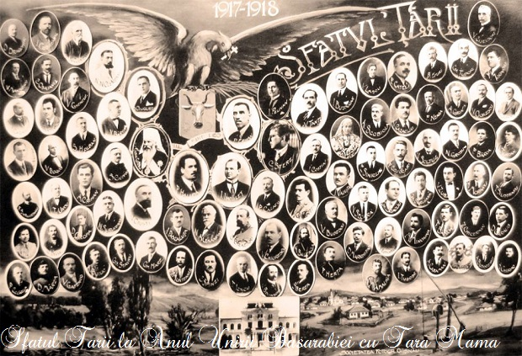
BASARABIA (așa cum fusese definită în cadrul administrației țariste în 1812 la Tratatul de la București) s-a constituit ca Republică Democrată Moldovenească la sfârșitul anului 1917, proclamându-și întâi autonomia în cadrul Republicii Ruse , apoi, după Revoluția din Octombrie, independența față de Rusia bolșevică și, după câteva luni, la 27 martie/9 aprilie 1918 unirea cu Regatul României, în cadrul căruia a constituit o provincie.

Slide 6
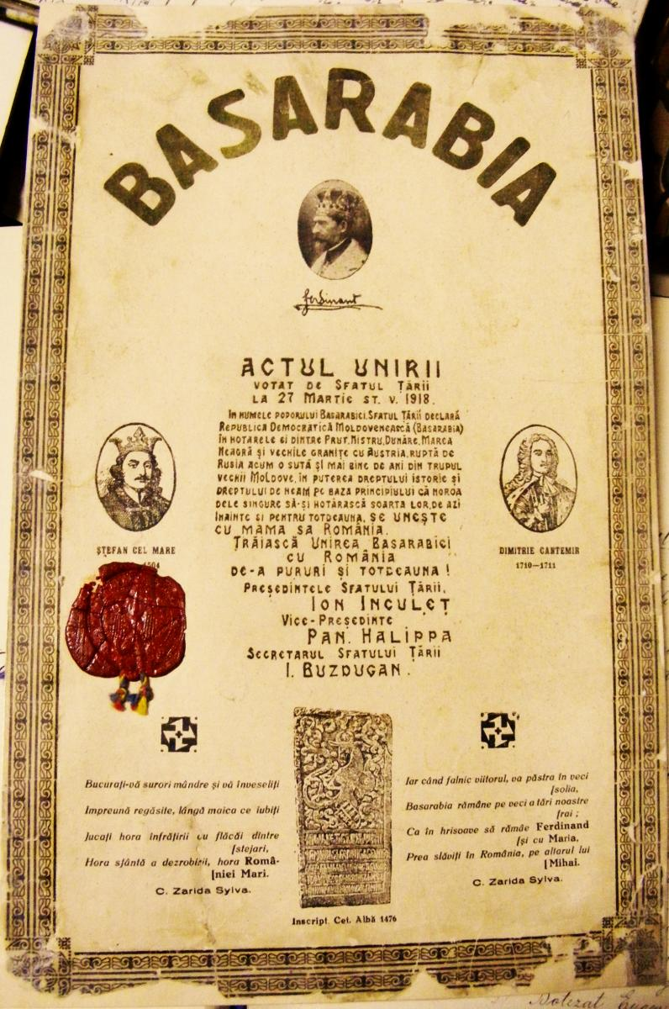
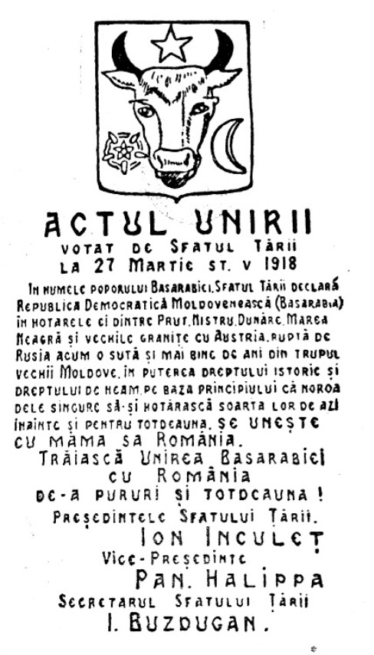

Slide 7
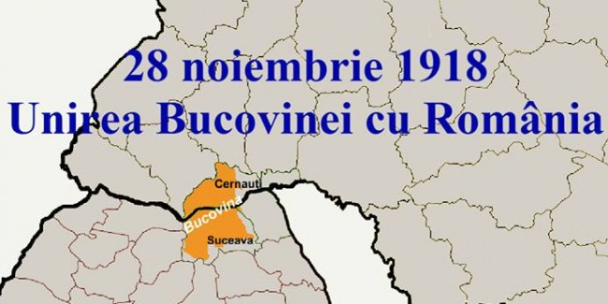
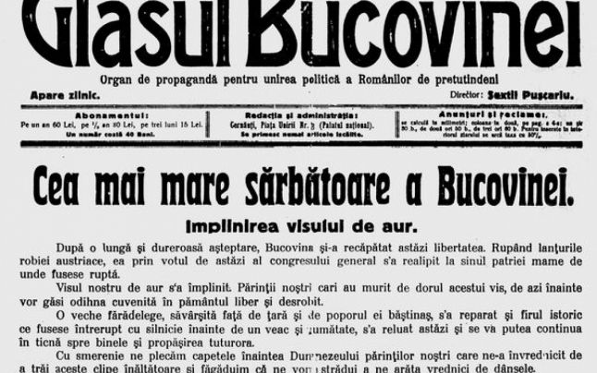
La 3/16 octombrie, Carol I proclama federalizarea Imperiului, însă fără să recunoască şi drepturile românilor. Naşterea statelor naţionale era iminentă, însă situaţia românilor din Imperiu continua să fie foarte incertă. În aceste condiţii, adunarea românilor emigraţi din Austro-Ungaria se reunea la Iaşi şi adopta o rezoluţie prin care respingea federalizarea şi declara hotărârea românilor de a lupta pentru întregirea neamului sub un singur stat unitar.
La 19 octombrie 1918 Ucraina îşi proclama independenţa. Noul stat naţional proclamat la Liov includea şi Bucovina nord-estică, cu oraşele Cernăuţi, Storojineţ şi Siret. Proclamaţia de la Liov a produs un val de îngrijorare în rândurile românilor bucovineni. Eforturile lor unioniste trebuiau intensificate, altfel riscau să intre în componenţa Ucrainei.
În acest sens, la 22 octombrie a apărut la Cernăuţi ziarul „Glasul Bucovinei”, sub conducerea lui Sextil Puşcariu, în care fruntaşii bucovineni publică editorialul „Ce vrem?”, un veritabil document programator pentru românii din Bucovina. Adunarea din 14/27 octombrie, decide cu unanimitate de voturi, dar cu opoziţie ucraineană, unirea Bucovinei la celelalte provincii româneşti

Slide 8
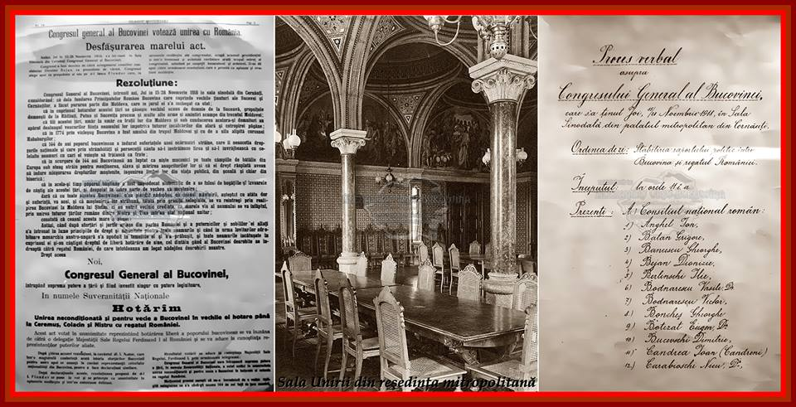
15 / 28 NOIEMBRIE 1918:
UNIREA BUCOVINEI CU ROMÂNIA

Slide 9
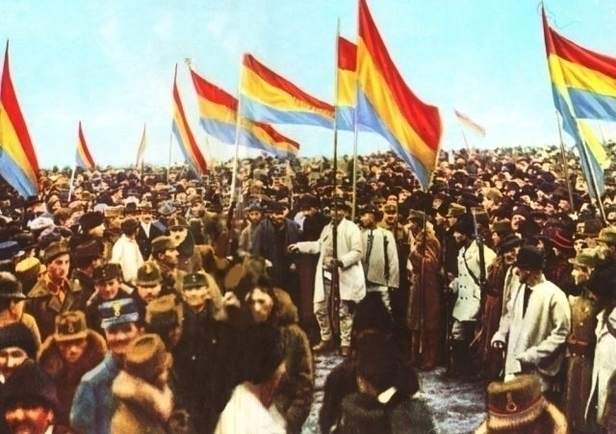
UNIREA TRANSILVANIEI CU ROMÂNIA

Slide 10
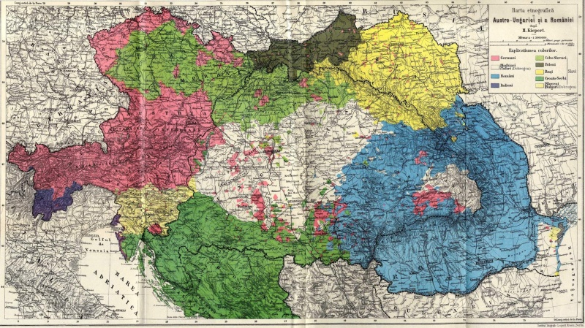
În primăvara anului 1918 au apărut lucrările lui Oskár Jászi şi ale lui Karl Renner privind situaţia naţiunilor Imperiului Austro-Ungar şi dreptul acestora la autodeterminare. La 3/16 octombrie 1918 împăratul Carol I al Austro-Ungariei a lansat manifestul Către popoarele mele credincioase, prin care propunea crearea unui stat federal, compus din regatele „independente” ale Austriei, Ungariei (inclusiv Transilvania), Cehiei, Iugoslaviei, Poloniei şi Ucrainei. Românii din Ungaria au respins această variantă. Pe 5/18 octombrie 1918 preşedintele american Woodrow Wilson a recunoscut dreptul la autodeterminare al popoarelor din Austro-Ungaria. Începând cu luna octombrie, unităţile austro-ungare au început să părăsească frontul şi să se îndrepte către casă, iar în Praga, Viena şi Budapesta au început revoluţii populare
Harta etnica AustroUngaria si Romania

Slide 11
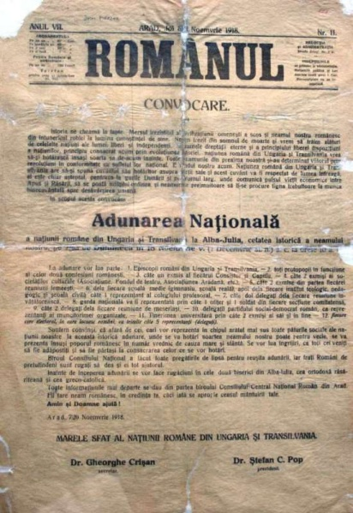
În Transilvania, la începutul lunii octombrie,Partidul Socialist Democrat din Ungaria şi-a început colaborarea cu Partidul NaționalRomân. La Oradea s-au desfăşurat lucrările Comitetului Executiv al Partidului Naţional Român. În cadrul acestora s-a hotărât ca naţiunea română din Austro-Ungaria, „liberă de orice înrâurire străină”, să-şi aleagă „aşezarea ei printre naţiunile libere”. Rezoluţia Comitetului Executiv a fost citită de către Alexandru Vaida -Voevod în Parlamentul din Budapesta pe 5/18 octombrie . Împreună cu Partidul Socialist Democrat, PNR a constituit Consiliul Național Român Central, un organ reprezentativ al tuturor românilor din cuprinsul monarhiei dualiste. Consiliul era compus din şase membri ai PNR şi şase ai PSD sub preşedinţia lui Ştefan Cicio Pop.
CNRC a notificat guvernul maghiar decizia de a prelua asupra sa guvernarea Transilvaniei. O nouă delegaţie a fost trimisă la Arad trei zile mai târziu. De asemenea, Iuliu Maniu a venit special de la Viena cu această ocazie. Partea ungară a pledat pentru găsirea unei soluţii provizorii până la Conferinţa de Pace, însă această propunere a fost refuzată categoric de Maniu: „Naţiunea română pretinde independenţa sa de stat şi nu admite ca acest drept să fie întunecat prin soluţii provizorii”. La întrebarea lui Iászi Oskar, ministrul Naţionalităţilor din Ungaria: „În definitiv ce vor românii?”, Maniu a răspuns: „Teljes elszakadás” (Despărţirea totală) . Drept urmare, pe 3/15 noiembrie CNRC a publicat manifestul Către popoarele lumii, prin care a comunicat hotărârea de a convoca o Mare Adunare Naţională a românilor care să voteze unirea tuturor teritoriilor din Austro-Ungaria locuite de aceştia cu Regatul României

Slide 12
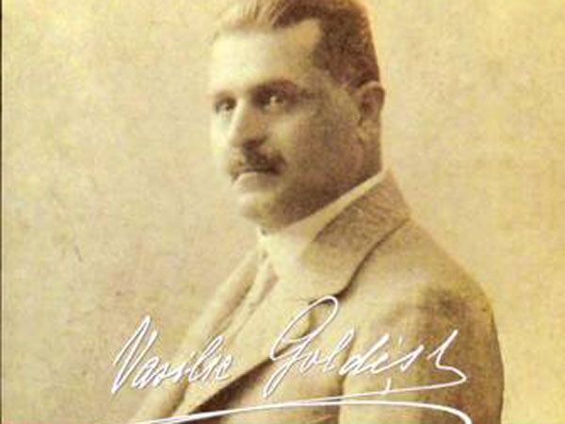
Lucrările Marii Adunări Naţionale s-au desfăşurat în ziua de 18 noiembrie/1 decembrie 1918 în incinta Casei Armatei (austro-ungare), viitoarea Sală a Unirii din Alba Iulia. Cei 1228 de delegaţi ai românilor „din Transilvania, Banat şi Ţara Ungurească” au votat o rezoluţie care „decretează unirea acelor români şi a tuturor teritoriilor locuite de dânşii cu România. Adunarea Naţională proclamă îndeosebi dreptul inalienabil al naţiunii române la întreg Banatul cuprins între râurile Mureş, Tisa şi Dunăre” şi proclamă libertatea, egalitatea şi autonomia pentru toate confesiunile religioase, libertatea presei, votul universal şi reprezentare proporţională în parlament, precum şi o reformă agrară radicală. Rezoluţia Unirii a fost citită de Vasile Goldiş în prezenţa celor peste 100.000 de participanţi. În final, Marea Adunare a ales un organism numit Marele Sfat Național Român Transilvania pentru a reprezenta interesele românilor până la convocarea viitoarei Adunări Constituante a României Mari, iar din sânul acestuia un organism executiv, numit Consiliul Dirigent.
Populaţia prezentă pe Platoul Romanilor din Alba Iulia a depăşit 100.000 de persoane, venite din toate colţurile imperiului Austro-Ungar locuite de români. Singurele fotografii care s-au păstrat de la această adunare au fost realizate de către Samoilă Mârza.

Slide 13
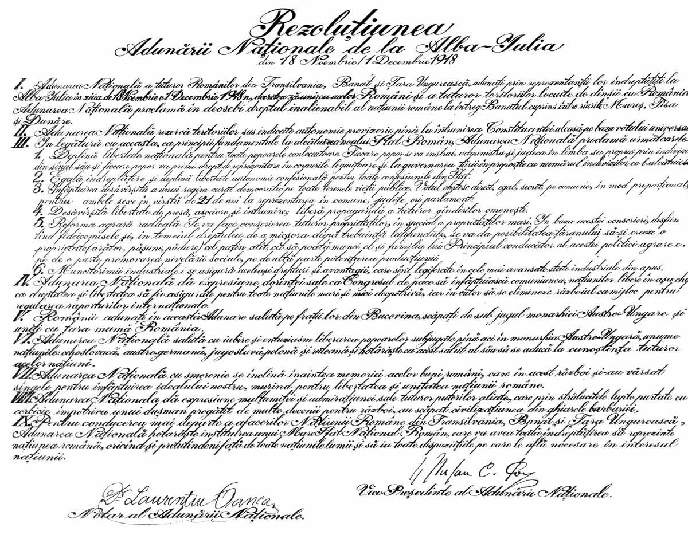

Slide 14
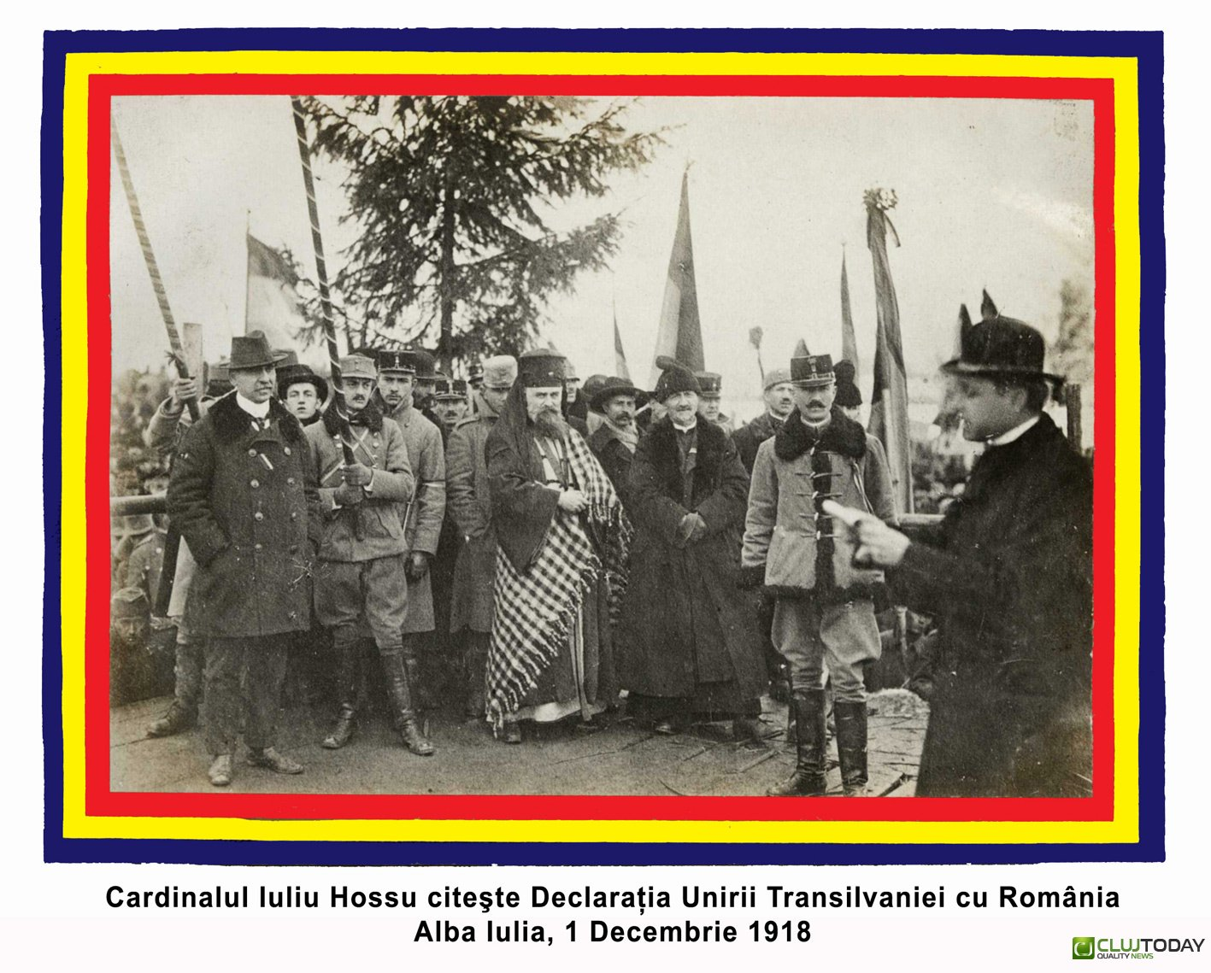

Slide 15
Bibliografie:
1. Istoria poporului român, Editura Ştiinţifică, Bucureşti, 1970.
2. Istoria României. Transilvania, vol. II, Editura „George Bariţiu”, Cluj-Napoca, 1997. PDF, 1,33 MB
3. Iancu Gheorghe, Contribuţia Consiliului Dirigent la consolidarea Statului naţional unitar român (1918-1920), Editura Dacia, Cluj-Napoca, 1985.
4. Ioan Scurtu (coord.), România. Documentele Unirii. 1918, Bucureşti, Editura Fundaţiei Culturale Române, 1993
Sitografie:
https://ro.wikipedia.org/wiki/Unirea_Basarabiei_cu_Rom%C3%A2nia
https://ro.wikipedia.org/wiki/Unirea_Bucovinei_cu_Rom%C3%A2nia
https://ro.wikipedia.org/wiki/Unirea_transilvaniei_cu_Rom%C3%A2nia
http://enciclopediaromaniei.ro/wiki/Unirea_Transilvaniei_cu_Rom%C3%A2nia
https://www.agerpres.ro/documentare/2018/11/28/1918-anul-marii-uniri-100-de-ani-de-la-unirea-bucovinei-cu-regatul-romaniei-ziua-bucovinei--217555

Slide 16
Vă mulțumim pentru
atenție!
Realizat: Elevii CJExBN_grupa_ISTORIE

